Slide 1
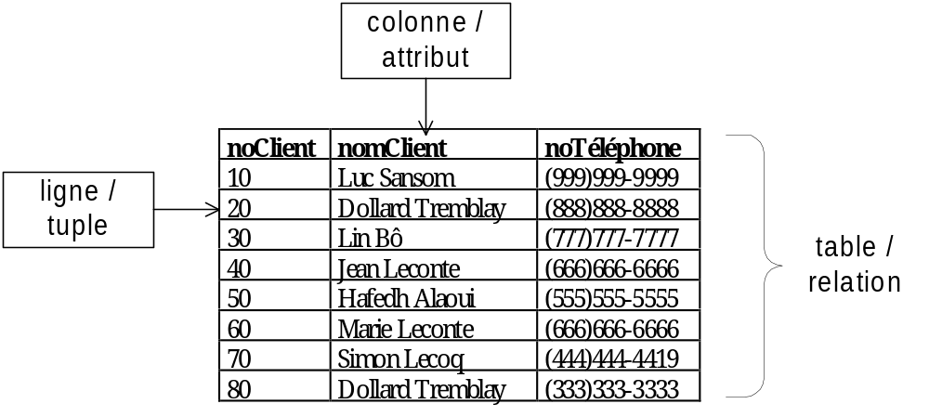
3 Introduction au modèle relationnel
3.1 Concepts de base
Domaine : ensemble de valeurs
Relation : ensemble de n-uplets (tuples)
SQL : multi-ensemble
© Robert Godin. Tous droits réservés.

Slide 2
suite
Deux facettes du concept de table
  Schéma d'une table (table schema)
    définition de son type (intention)
    ex: Client(noClient, nomClient, noTéléphone)
  Instance ou extension d'une table
    état de la table
    ~ variable qui contient un ensemble de lignes
    modifications d ’état
Schéma relationnel
  ensemble de schémas de tables
© Robert Godin. Tous droits réservés.

Slide 3
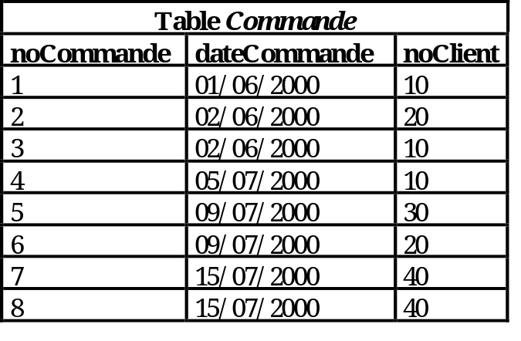
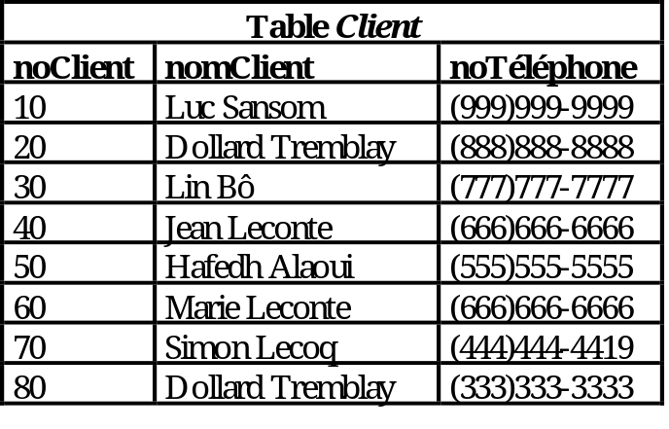
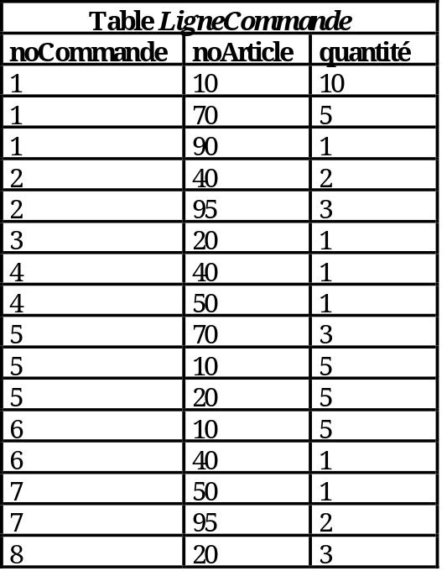
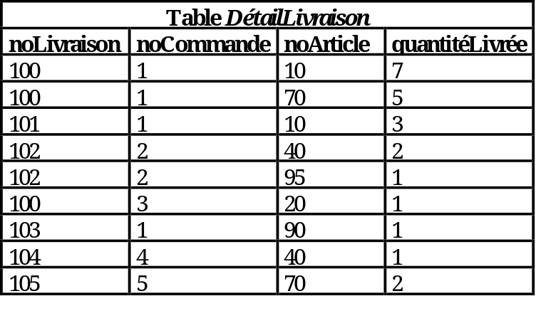
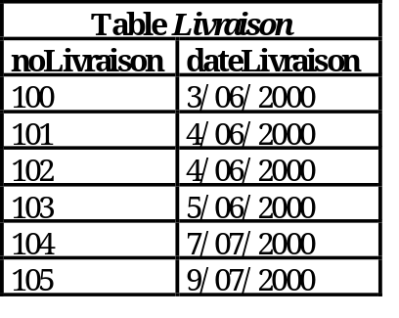
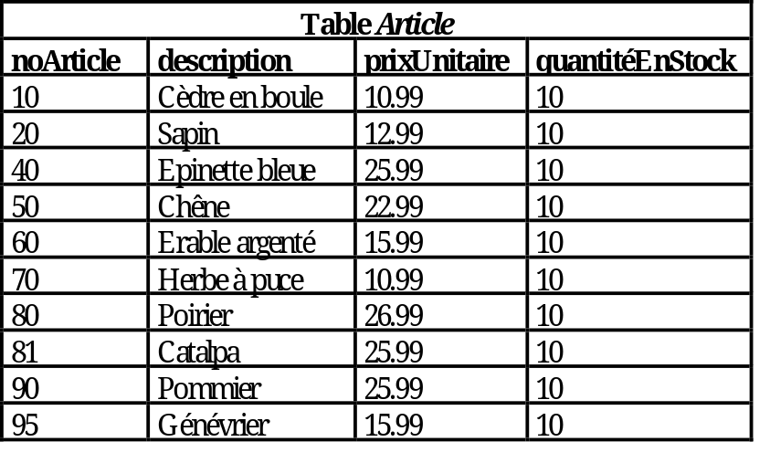
Instance de BD VentesPleinDeFoin

Slide 4
3.2 Contraintes d'intégrité du modèle relationnel
3.2.1 Contrainte de domaine et de valeur non nulle
T(A₁ : D_{1,} A₂ : D₂, …, A_{n} : D_{n})
  D_{i} : domaine de A_{i}
Valeur nulle
  Comportement particulier
  Valeur inconnue
  Valeur non applicable
  ...
© Robert Godin. Tous droits réservés.

Slide 5
3.2.2 Clé primaire et contrainte d'entité
Clé unique (unique key)
  ou superclé (superkey )
  identifiant
Clé candidate (candidate key)
  clé unique minimale
Clé primaire (primary key)
  sert de mécanisme de référence aux lignes de la table
Contrainte d'entité (entity constraint)
  ∃ clé primaire
  non nulle
© Robert Godin. Tous droits réservés.

Slide 6
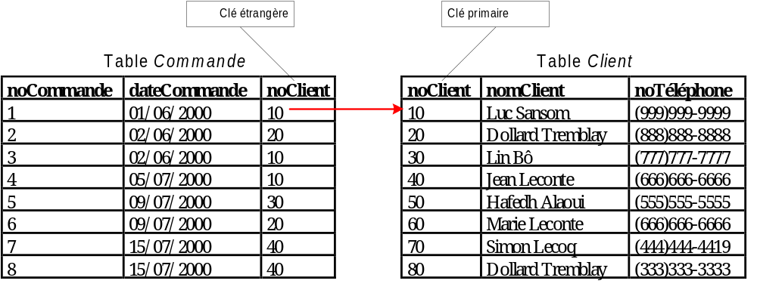
3.2.3 Contrainte d'intégrité référentielle
Clé étrangère non nulle → clé primaire
© Robert Godin. Tous droits réservés.

Slide 7
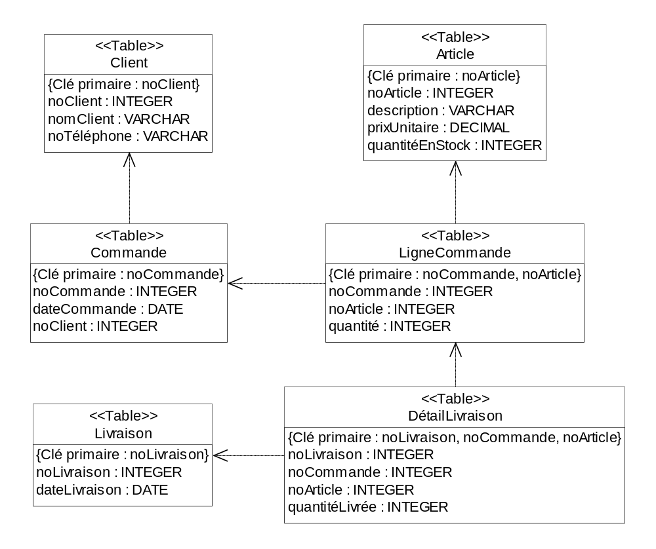
Représentation UML
© Robert Godin. Tous droits réservés.

Slide 8
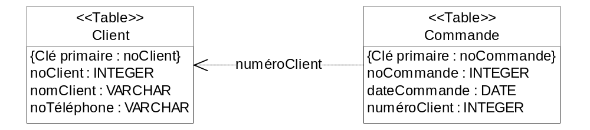
Nom clé étrangère ≠ nom clé primaire
Étiquette de la relation de dépendance
© Robert Godin. Tous droits réservés.

Slide 9
3.3 Conception logique : traduction du modèle conceptuel de données en schéma conceptuel relationnel
Output : schéma relationnel (niveau conceptuel)
  tables
  colonnes
    types, domaines, ...
  contraintes d ’intégrité
    clés primaires, étrangères, ...
Input à la conception
  modèle conceptuel des données
MDA
  Platform Specific Model (PSM)
© Robert Godin. Tous droits réservés.

Slide 10
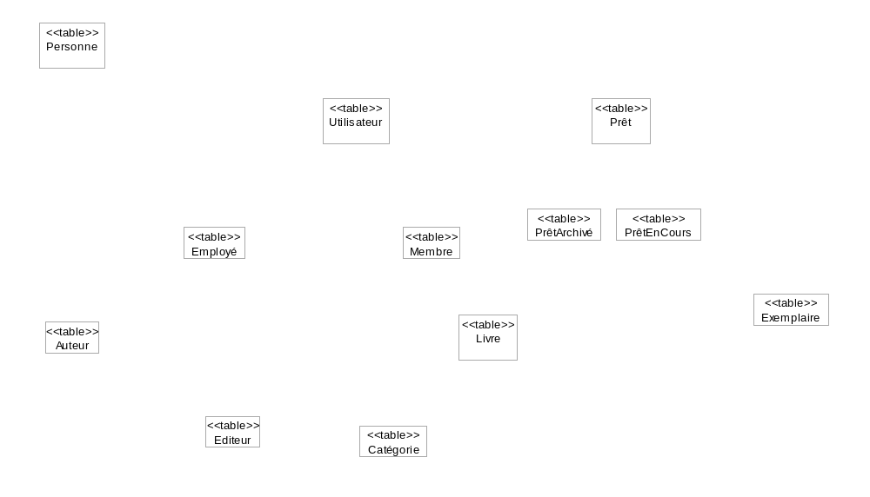
3.3.1 Première ébauche du schéma : une table par classe
© Robert Godin. Tous droits réservés.

Slide 11
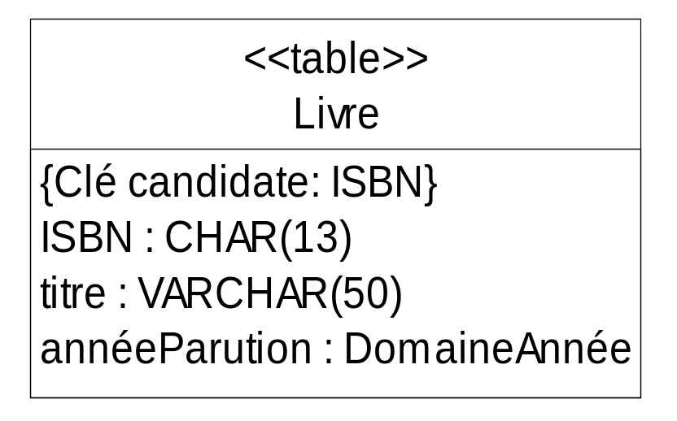
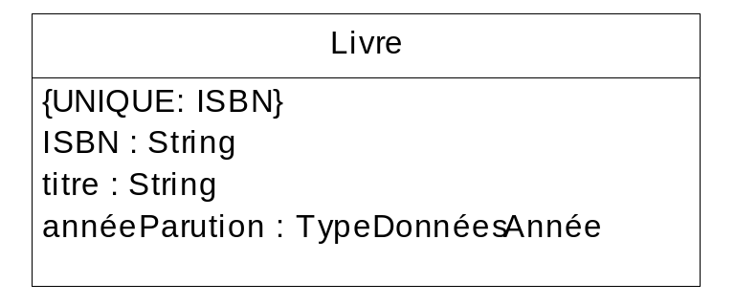
3.3.2 Traduction des attributs
Attribut de la classe -> colonne de la table
© Robert Godin. Tous droits réservés.

Slide 12
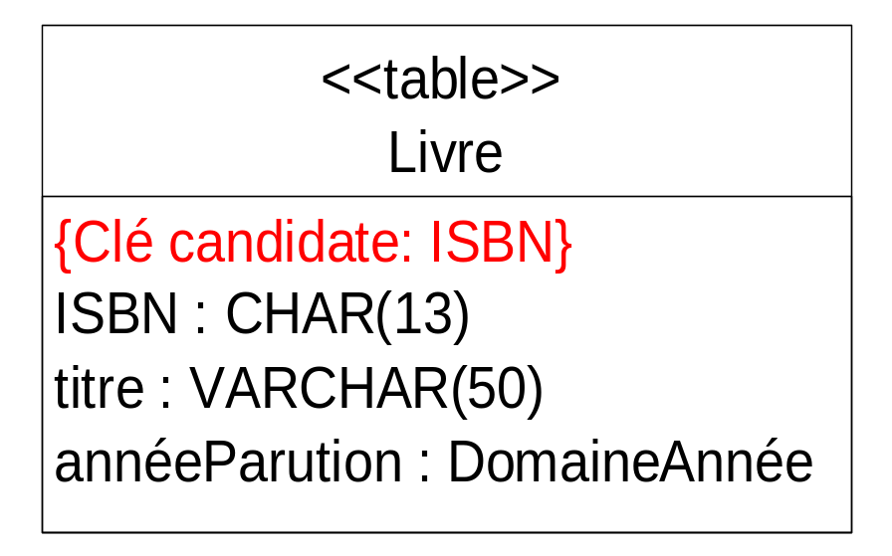
3.3.2.1 TRADUCTION DES CONTRAINTES D'IDENTIFICATION (UNIQUE)
Contrainte UNIQUE -> clé candidate relationnelle
  clé primaire ?
© Robert Godin. Tous droits réservés.

Slide 13
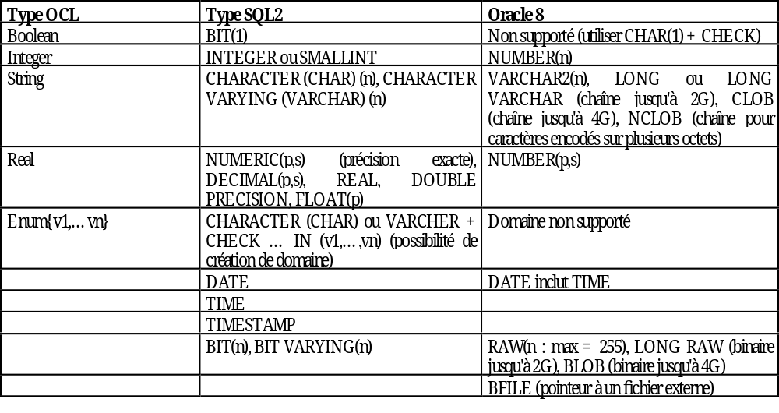
3.3.2.2 TRADUCTION DES TYPES DE DONNÉES
© Robert Godin. Tous droits réservés.

Slide 14


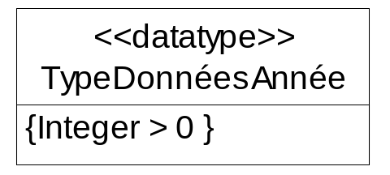
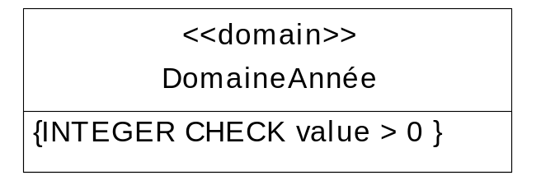
Types de données déclarés
Domaine pas toujours supporté par le dialecte SQL
© Robert Godin. Tous droits réservés.

Slide 15
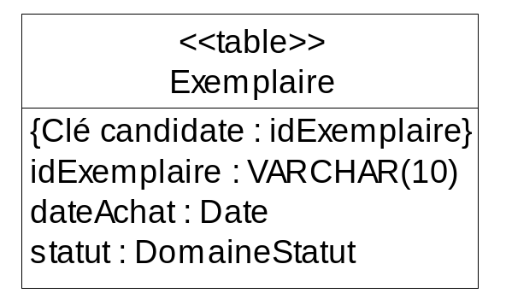
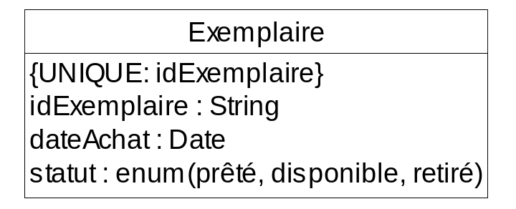
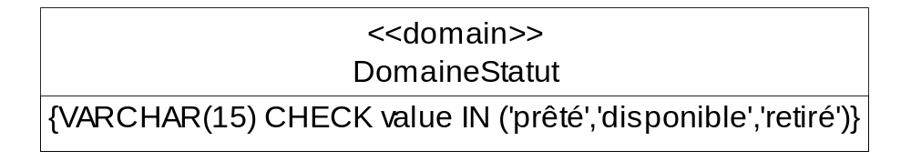
3.3.2.3 TYPES ÉNUMÉRÉS
Petit domaine invariant
  création d ’un domaine VARCHAR + CHECK
© Robert Godin. Tous droits réservés.

Slide 16
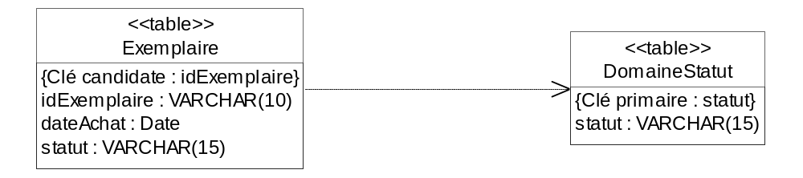
Création d ’une table
Gros domaine ou extensible
  création d ’une table à part
  utilisé comme liste de valeurs (LOV Designer)
  introduction d ’une clé primaire artificielle ?
© Robert Godin. Tous droits réservés.

Slide 17
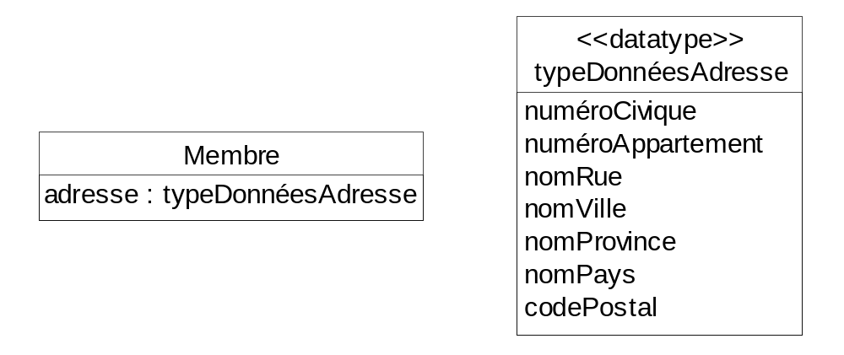
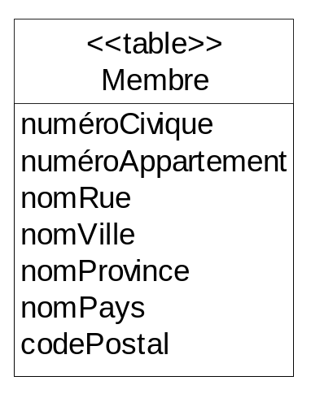
3.3.2.4 TYPES COMPLEXES
1. Représentation explicite des attributs du type complexe
© Robert Godin. Tous droits réservés.

Slide 18
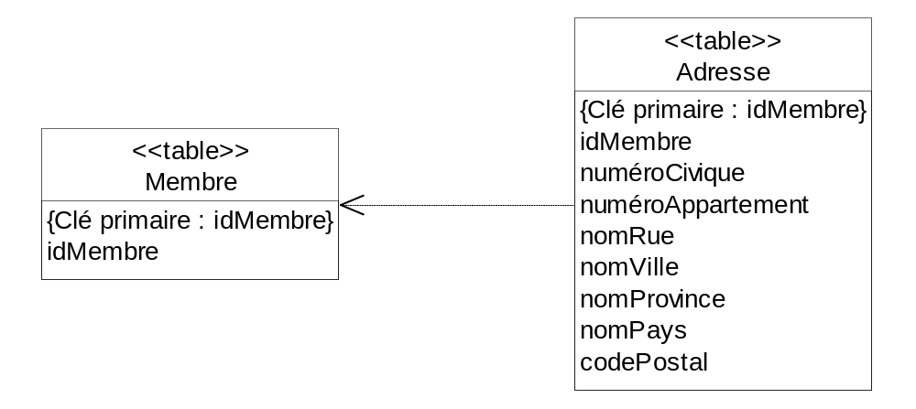
2. Création d'une nouvelle table
N.B. Pas de partage de la même adresse !
© Robert Godin. Tous droits réservés.

Slide 19
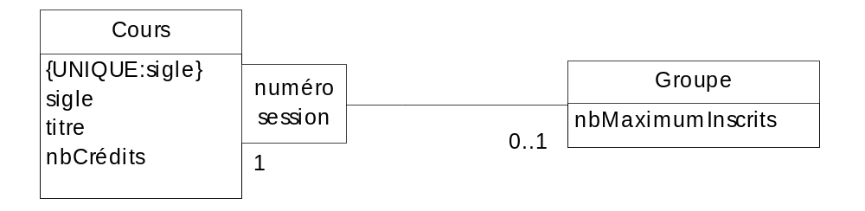
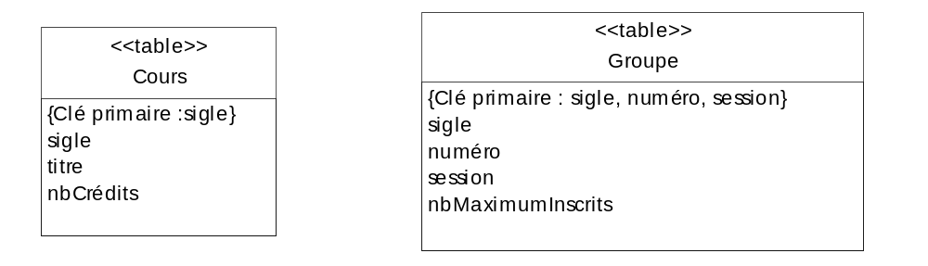
3.3.2.5 QUALIFICATEUR
Colonne dans la table du rôle opposé
  voir 3.3.3.2
© Robert Godin. Tous droits réservés.

Slide 20
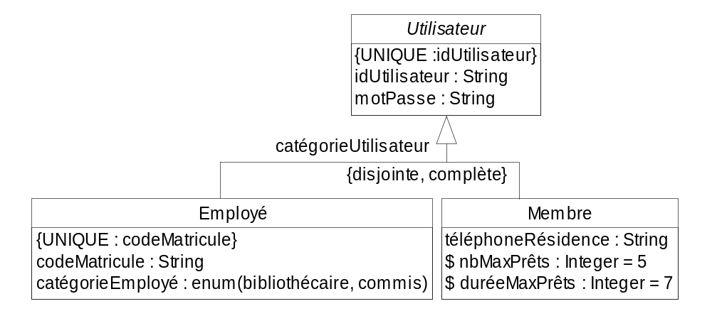
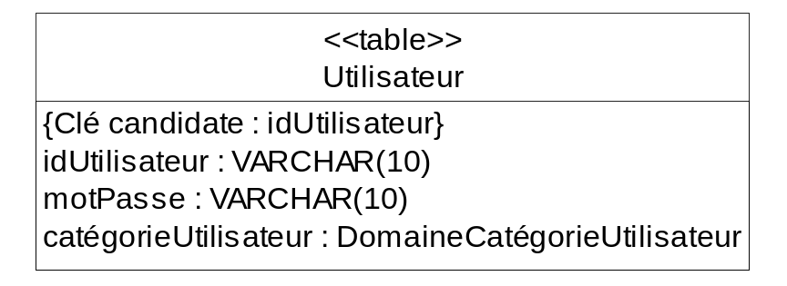
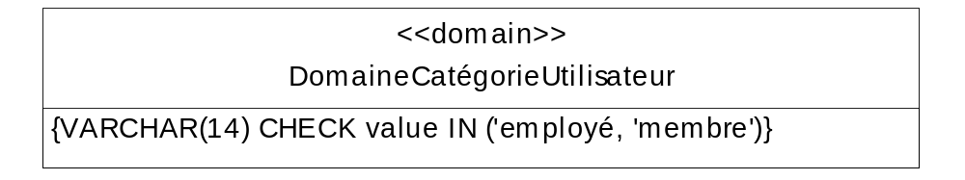
3.3.2.6 DISCRIMINANT
Redondant ?
© Robert Godin. Tous droits réservés.

Slide 21
3.3.2.7 ATTRIBUT MULTIVALUÉ
Table à part
  clé étrangère + colonne pour l ’attribut
Petit tableau de taille fixe
  n colonnes (valeurs nulles)
Encodage
  invisible au SGBD
Oracle8
  VARRAY, NESTED TABLE
© Robert Godin. Tous droits réservés.

Slide 22
3.3.2.8 COMPRESSION DES VALEURS DES ATTRIBUTS DE GRANDE TAILLE
Supporté par le SGBD ?
Multimédia
© Robert Godin. Tous droits réservés.

Slide 23
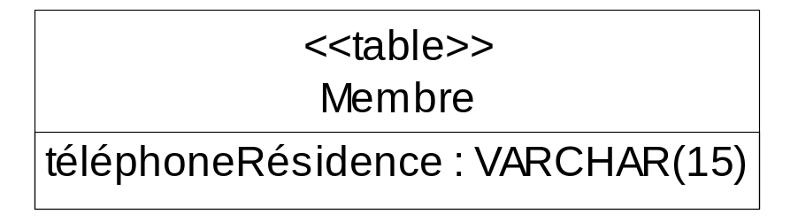
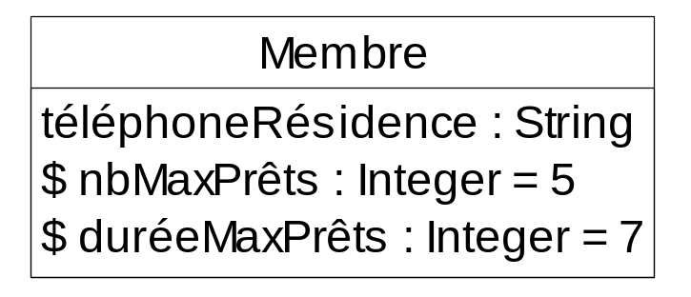
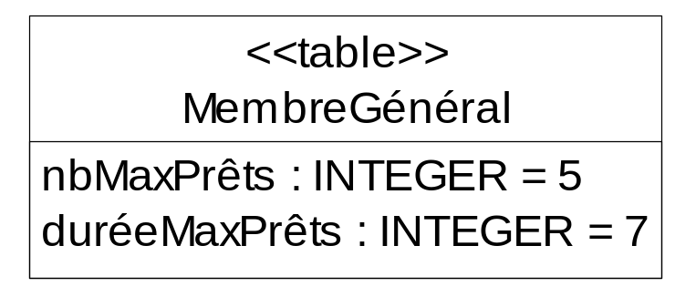
3.3.2.9 CRÉATION DE TABLES SUPPLÉMENTAIRES POUR LES ATTRIBUTS DE CLASSE
© Robert Godin. Tous droits réservés.

Slide 24
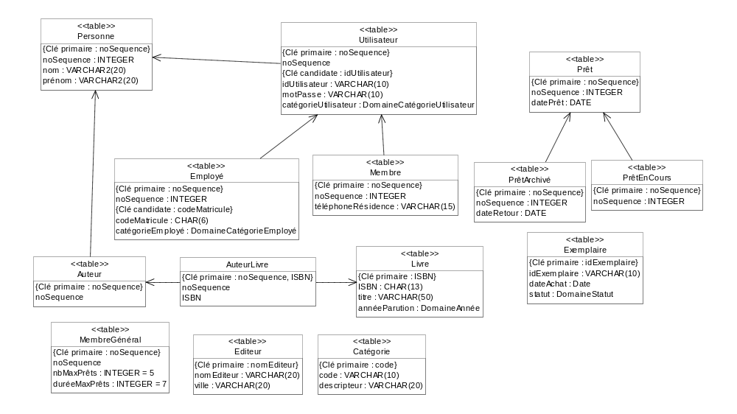
3.3.3 Réalisation de l'identité par les clés primaires
© Robert Godin. Tous droits réservés.

Slide 25
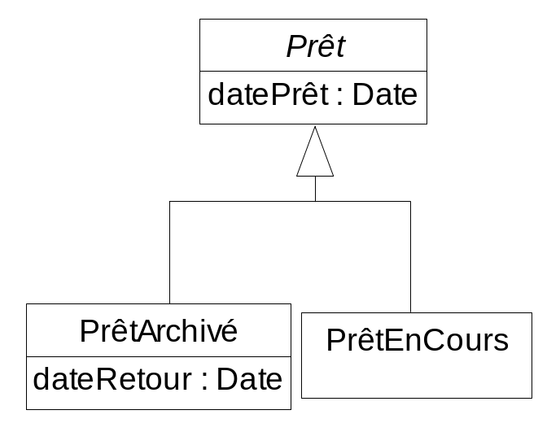
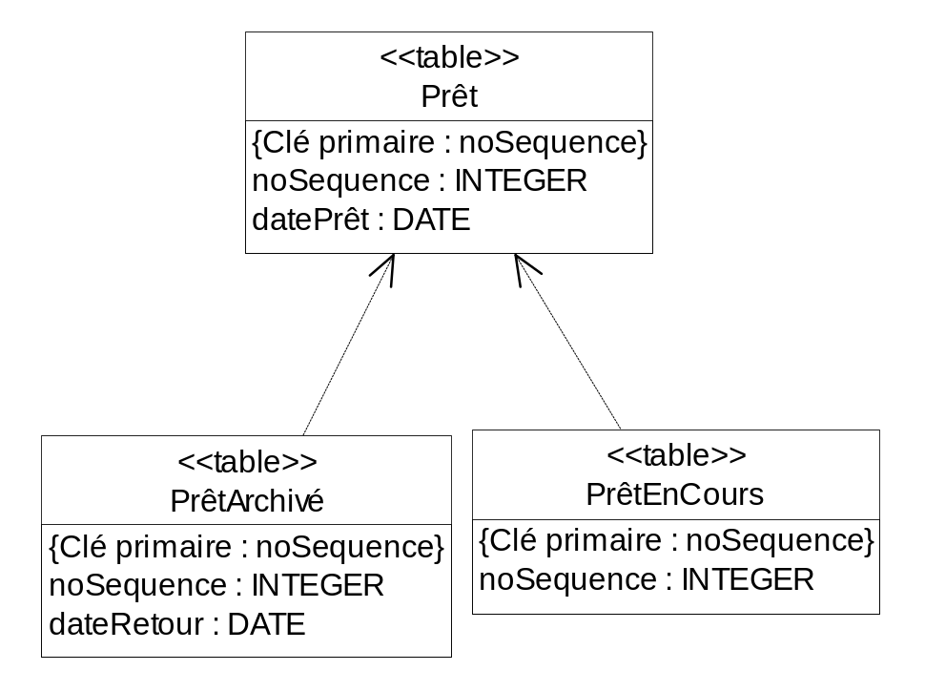
3.3.3.1 CRÉATION D'UNE CLÉ PRIMAIRE ARTIFICIELLE
De manière systématique ?
Mécanisme de SEQUENCE Oracle
© Robert Godin. Tous droits réservés.

Slide 26
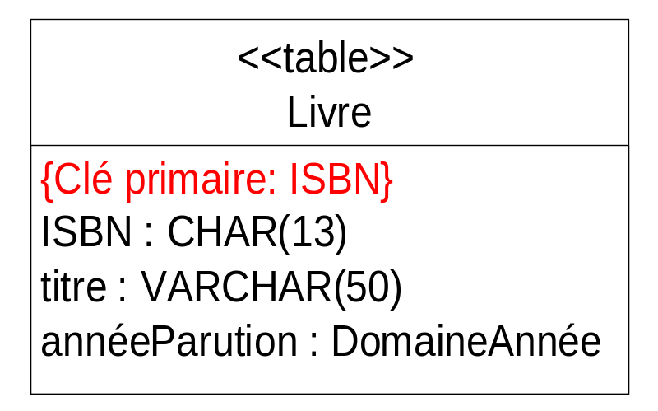
3.3.3.2 UTILISATION D'UN IDENTIFIANT NATUREL COMME CLÉ PRIMAIRE
1. Utilisation d'un identifiant naturel (UNIQUE)
Si identifiant naturel trop lourd
  introduire clé primaire artificielle
© Robert Godin. Tous droits réservés.

Slide 27
2. Utilisation du qualificateur
© Robert Godin. Tous droits réservés.

Slide 28
3.3.3.3 IDENTIFIANT NATUREL POUR UNE SPÉCIALISATION
Éviter de changer de clé primaire dans le contexte d ’une hiérarchie de généralisation
Si la table du parent est omise
  considérer identifiant naturel de la spécialisation
© Robert Godin. Tous droits réservés.

Slide 29
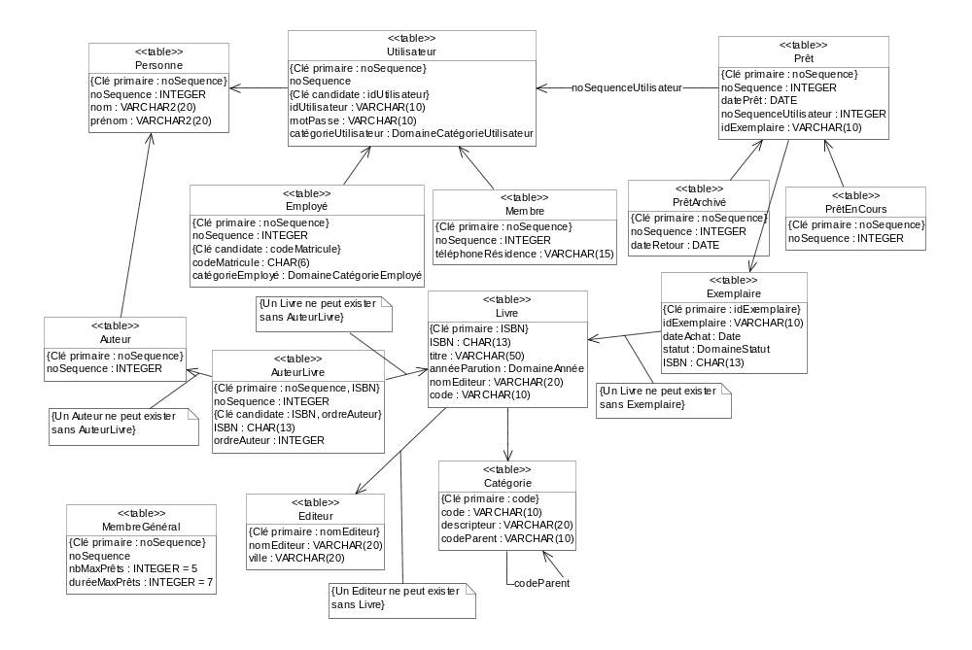
3.3.4 Traduction des associations
© Robert Godin. Tous droits réservés.

Slide 30
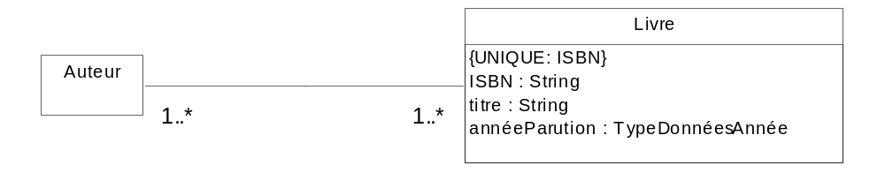
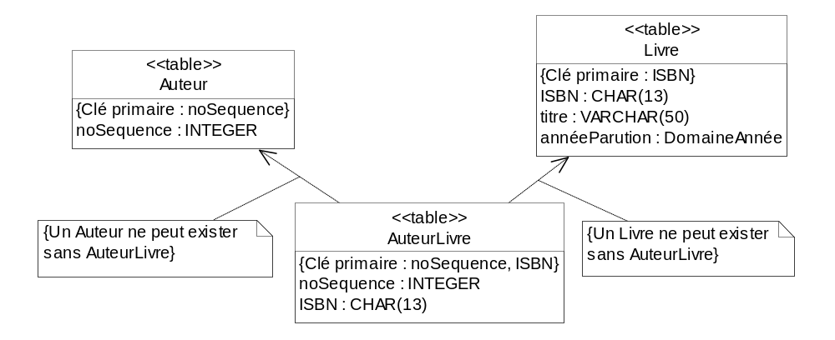
3.3.4.1 CAS GÉNÉRAL : TRADUCTION D'UNE ASSOCIATION PAR UNE TABLE
© Robert Godin. Tous droits réservés.

Slide 31
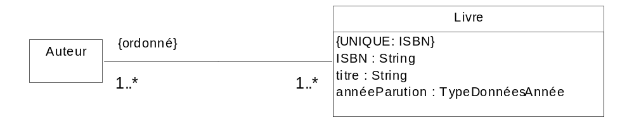
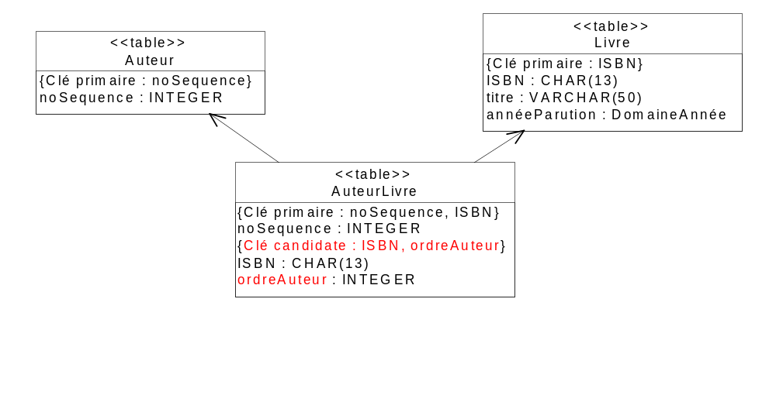
3.3.4.2 TRADUCTION D'UN RÔLE ORDONNÉ POUR UNE ASSOCIATION
© Robert Godin. Tous droits réservés.

Slide 32
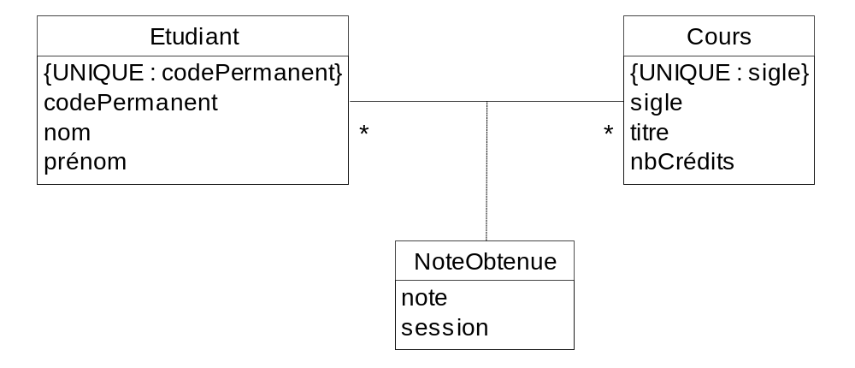
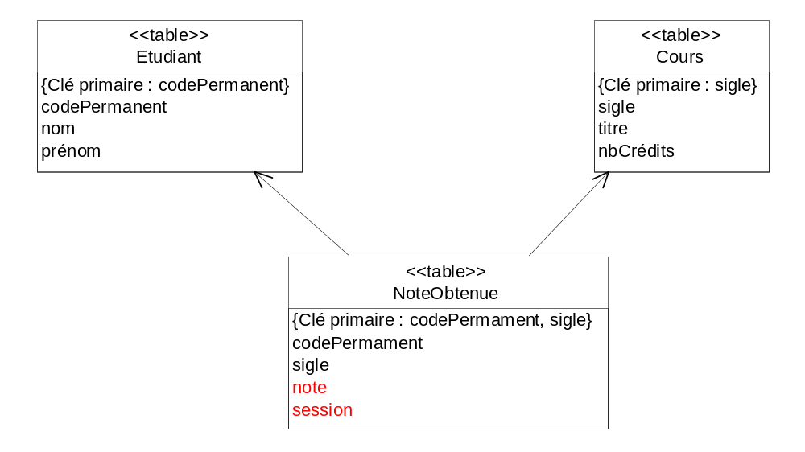
3.3.4.3 CLASSE ASSOCIATIVE
© Robert Godin. Tous droits réservés.

Slide 33
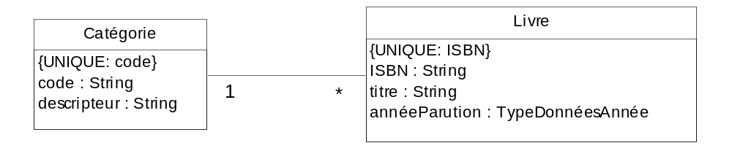
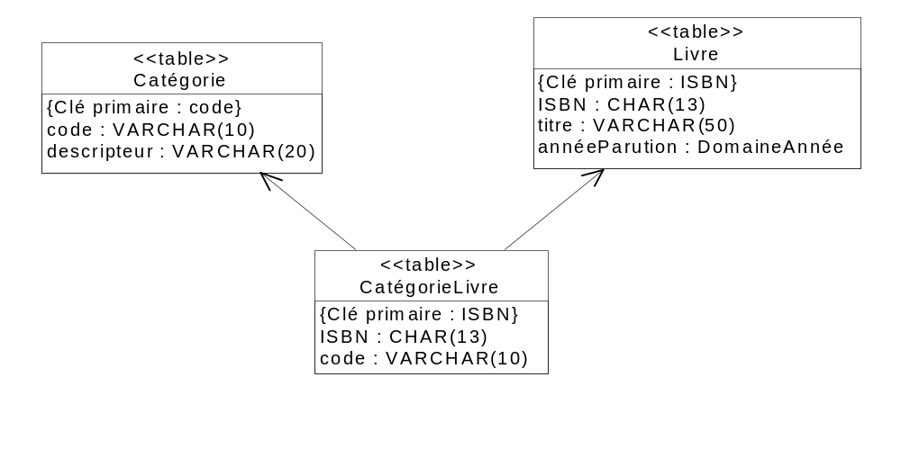
3.3.4.4 CAS UN À PLUSIEURS
1. Traduction par une table ?
© Robert Godin. Tous droits réservés.

Slide 34
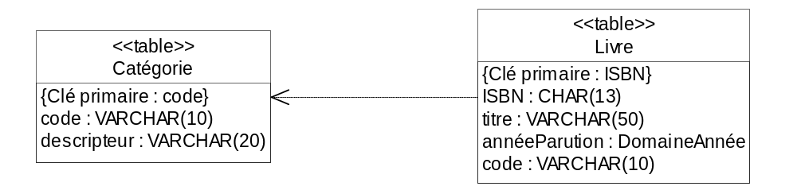
2. Traduction par l'ajout d'une clé étrangère à privilégier
Navigation plus performante
© Robert Godin. Tous droits réservés.

Slide 35
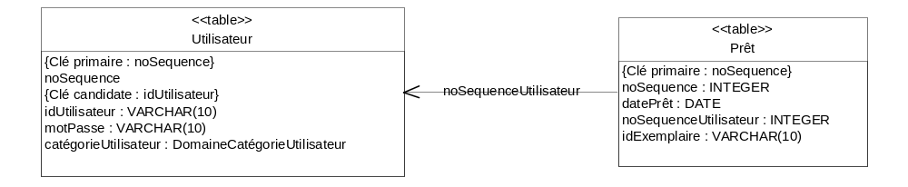
Renommer la clé étrangère au besoin
© Robert Godin. Tous droits réservés.

Slide 36
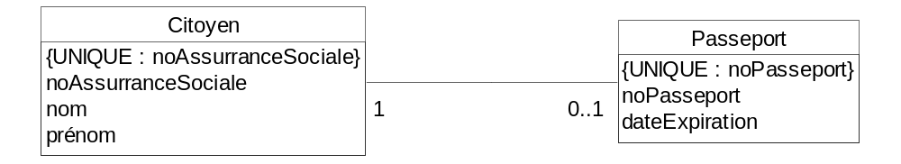
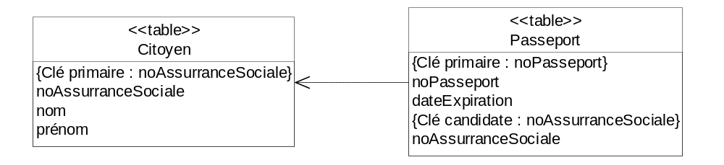
3.3.4.5 CAS UN À UN
1. Une clé étrangère (du côté obligatoire)
© Robert Godin. Tous droits réservés.

Slide 37
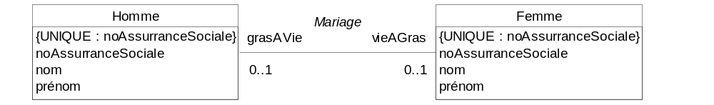

2. Une nouvelle table
© Robert Godin. Tous droits réservés.

Slide 38
3. Fusion
Cas 1-1 obligatoire
© Robert Godin. Tous droits réservés.

Slide 39


3.3.4.6 CAS DE L'AGRÉGATION
Comme une association normale
© Robert Godin. Tous droits réservés.

Slide 40
Composition
Cas 1-1
  ~ attribut complexe
Mode SQL CASCADE
Oracle8
  VARRAY, NESTED TABLE
© Robert Godin. Tous droits réservés.

Slide 41
3.3.5 Traduction des relations de généralisation/spécialisation
Délégation
Fusion
Concaténation
© Robert Godin. Tous droits réservés.

Slide 42

3.3.5.1 DÉLÉGATION
© Robert Godin. Tous droits réservés.

Slide 43

Changement de clé primaire ?
Extraire le téléphone résidence d'un Membre possédant l'idUtilisateur 12345
© Robert Godin. Tous droits réservés.

Slide 44


Traduction de la contrainte {disjointe, complète}
© Robert Godin. Tous droits réservés.

Slide 45

3.3.5.1.1 Cas de la multi-classification et de l'héritage multiple
1. Créer une table de jointure
© Robert Godin. Tous droits réservés.

Slide 46
Alternatives
2. Identité commune sans table de jointure
3. Identité séparée et redondance de données
© Robert Godin. Tous droits réservés.

Slide 47
3.3.5.2 ANALOGIE AVEC UNE ASSOCIATION UN À UN
Clé étrangère
  dans l ’enfant
  dans le parent ???
    Approche Arc de Designer
Fusion
  vers le parent (approche par fusion)
  vers l ’enfant (approche par concaténation)
Nouvelle table ???
© Robert Godin. Tous droits réservés.

Slide 48

3.3.5.3 FUSION
© Robert Godin. Tous droits réservés.

Slide 49

3.3.5.4 CONCATÉNATION
Conserver une table pour le parent ?
© Robert Godin. Tous droits réservés.

Slide 50

Cas d ’une référence au parent
© Robert Godin. Tous droits réservés.

Slide 51

3.3.5.5 TRADUCTION DES GÉNÉRALISATIONS POUR SYLERAT
© Robert Godin. Tous droits réservés.

Slide 52

3.3.6 Traduction des autres contraintes
© Robert Godin. Tous droits réservés.

Slide 53
3.4 Algèbre relationnelle
Opérations de manipulation de données
Entrée
  une table : opération unaire
  deux tables : opération binaire
Sortie
  une table
  permet la composition
Origine de SQL (« SQUARE de IBM, San Jose »)
© Robert Godin. Tous droits réservés.

Slide 54


3.4.1 Sélection (σ)
σ prixUnitaire < 20.00 ET noArticle > 30 (Article)
© Robert Godin. Tous droits réservés.

Slide 55


3.4.2 Projection (π)
π _{noClient, dateCommande} (Commande)
© Robert Godin. Tous droits réservés.

Slide 56



3.4.3 Expressions complexes
σ _{dateCommande > 05/07/2000} Commande
π _{noClient, dateCommande} (σ _{dateCommande > 05/07/2000} Commande)
© Robert Godin. Tous droits réservés.

Slide 57

3.4.4 Produit cartésien (×)
...
Client × Commande
© Robert Godin. Tous droits réservés.

Slide 58


Exemple. Produire les informations au sujet des Clients et de leurs Commandes
Client × Commande
clé primaire = clé étrangère
σ Client.noClient = Commande.noClient (Client × Commande)
© Robert Godin. Tous droits réservés.

Slide 59


Exemple. Produire les informations au sujet des Clients et de leurs Commandes
Colonne redondante
π Client.noClient, nomClient, noTéléphone, noCommande, dateCommande (…))
© Robert Godin. Tous droits réservés.

Slide 60

3.4.5 Jointure naturelle (⬇)
Colonnes communes : colonnes de jointure ou clé de jointure
Client ⬇ Commande
Schéma : union des colonnes
© Robert Godin. Tous droits réservés.

Slide 61
Sélectionner les nomClient qui ont commandé au moins un plant d'herbe à puce
© Robert Godin. Tous droits réservés.

Slide 62
Sélectionner les nomClient qui ont commandé au moins un plant d'herbe à puce
π _{nomClient} (σ _{description = “Herbe à puce ”}
(Client ⬇ Commande ⬇ LigneCommande ⬇ Article))
© Robert Godin. Tous droits réservés.

Slide 63
Formulations équivalentes
π _{nomClient} (σ _{description = “Herbe à puce ”} (Client ⬇ Commande ⬇ LigneCommande ⬇ Article))
π _{nomClient} (σ _{description = “Herbe à puce ”} (((Client ⬇ Commande) ⬇ LigneCommande) ⬇ Article))
π _{nomClient} (σ _{description = “Herbe à puce ”} (((Client ⬇ LigneCommande) ⬇ Commande) ⬇ Article))
…
© Robert Godin. Tous droits réservés.

Slide 64
Quelques règles d ’équivalence
Eclatement d'une sélection conjonctive (SE)
  σ _{e1 ET e2} (T) = σ _{e1} (σ _{e2} (T))
Commutativité de la sélection (SC)
  σ _{e1} (σ _{e2} (T)) = σ _{e2} (σ _{e1} (T))
Elimination des projections en cascades (PE)
  π _{liste1} (π _{liste2} (T)) = π _{liste1} (T)
Commutativité de la jointure (JC)
  T₁ ⬇ T₂ = T₁ ⬇ T₂
Associativité de la jointure (JA)
  T₁ ⬇ (T₂ ⬇ T₃) = (T₁ ⬇ T₂) ⬇ T₃
Voir évaluation des requêtes
© Robert Godin. Tous droits réservés.

Slide 65

Représentation sous forme d ’arbre de l ’expression algébrique
π _{nomClient} (σ _{description = “Herbe à puce ”} (((Client ⬇ Commande) ⬇ LigneCommande) ⬇ Article))
© Robert Godin. Tous droits réservés.

Slide 66



Cas d ’une clé de jointure composée
LigneCommande ⬇ DétailLivraison
© Robert Godin. Tous droits réservés.

Slide 67


3.4.6 Opération renommer (ρ)
Quels sont les Clients qui ont le même numéro de téléphone?
ρ _{Client2} (Client)
π Client.noClient, Client2.noClient, (σ Client.noTéléphone = Client2.noTéléphone (Client × ρ _{Client2} (Client)))
© Robert Godin. Tous droits réservés.

Slide 68


Renommer les colonnes
Quels sont les Clients qui ont le même numéro de téléphone?
ρ Client2(noClient2, nomClient2, noTéléphone) (Client)
π _{noClient, noClient2} (Client ⬇ ρ Client2(noClient2, nomClient2, noTéléphone) (Client))
© Robert Godin. Tous droits réservés.

Slide 69


3.4.7 Jointure-θ
Client ⬇ _{noClient = numéroClient} Commande altérée =
σ _{noClient = numéroClient} (Client × Commande altérée)
© Robert Godin. Tous droits réservés.

Slide 70

Cherchez les LigneCommandes qui ont été livrées en une seule livraison
π LigneCommande.noCommande, LigneCommande.noArtilce, quantité, noLivraison, quantitéLivrée (LigneCommande ⬇ LigneCommande.noCommande = DétailLivraison.noCommande ET LigneCommande.noArticle = DétailLivraison.noArticle ET quantité = quantitéLivrée DétailLivraison)
© Robert Godin. Tous droits réservés.

Slide 71
3.4.8 Jointure externe
Inclure les « célibataires »
La jointure externe à gauche
  T₁ =⬇ T₂ (célibataires de T₁ )
La jointure externe à droite
  T₁ ⬇= T₂
La jointure externe pleine
  T₁ =⬇= T₂
© Robert Godin. Tous droits réservés.

Slide 72

Produire les informations au sujet des Clients et de leurs Commandes incluant les informations sur les Clients qui n’ont pas placé de Commande
Client =⬇ Commande
© Robert Godin. Tous droits réservés.

Slide 73

3.4.9 Semi-jointure ()
Client Commande
© Robert Godin. Tous droits réservés.

Slide 74






3.4.10 Opérations ensemblistes (∪,∩, -)
Schémas compatibles
© Robert Godin. Tous droits réservés.

Slide 75


Produire les noms et numéros de téléphone des Employés qui sont aussi des Clients de la pépinière
(π _{nomPersonne, noTéléphone} (ρ Client (noClient, nomPersonne, noTéléphone) (Client))) ∩
(π _{nomPersonne, noTéléphone} (ρ Employé (codeEmployé, nomPersonne, noTéléphone) (Employé)))
équivalent à ⬇ si compatibles
© Robert Godin. Tous droits réservés.

Slide 76
3.4.11 Division (÷)
A ÷ B
  plus grande table C qui est telle que B × C ⊆ A
  ~ inverse du produit cartésien
T₁ (X) ÷ T₂ (Y) =
  π _{X-Y} (T₁) - ((π _{X-Y} (T₁) × T₂ ) - T₁)
© Robert Godin. Tous droits réservés.

Slide 77



Quelles sont les noCommande des Commandes qui incluent tous les Articles dont le prixUnitaire est $10.99
π _{noCommande, noArticle} (LigneCommande)
π _{noArticle} (σ _{prixUnitaire = 10.99} (Article))
π _{noCommande, noArticle} (LigneCommande) ÷ π _{noArticle} (σ _{prixUnitaire = 10.99} (Article))
© Robert Godin. Tous droits réservés.

Slide 78
3.4.12 Ensemble minimal d'opérations de l'algèbre relationnelle
Sélection (σ)
Projection (π)
Produit cartésien (×)
Union (∪)
Différence (-)
Renommage (ρ)
© Robert Godin. Tous droits réservés.

Slide 79
3.4.13 Extensions de l'algèbre relationnelle pour les bases de données
Fonctions sur colonnes
  opérations arithmétiques (+, - , *, /,…)
  manipulation de chaînes (concaténation, …)
  ...
Fonctions de groupe (ou d'agrégat)
  e.g. total, moyenne, écart-type, min, max,…
Récursivité
  e.g. fermeture transitive
© Robert Godin. Tous droits réservés.

